Slide 1
Terra no Espaço O planeta Terra
Escola Secundária Poeta Joaquim Serra
7.º ano
Relação entre a massa e o peso de um corpo, à superfície da Terra
Elisabete C.A., Jan. 2013
1

Slide 2
Escola Secundária Poeta Joaquim Serra
7.º ano
Terra no Espaço O Planeta Terra
A.P. – Determinação da massa e do peso de um corpo
Objetivo
Objetivo:
Material
Distinguir as grandezas massa e peso de um corpo.
Compreender a relação entre massa e peso de um corpo, à superfície da Terra.
Procedimento
Registo de dados
Tratamento de dados
Análise e discussão dos resultados obtidos
2

Slide 3
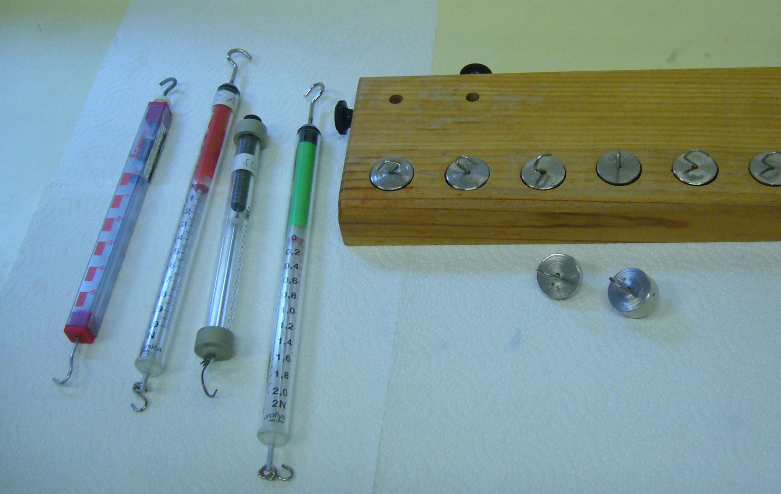
Escola Secundária Poeta Joaquim Serra
7.º ano
Terra no Espaço O Planeta Terra
A.P. – Determinação da massa e do peso de um corpo
Objetivo
Material:
Material
Procedimento
Registo de dados
Tratamento de dados
Análise e discussão dos resultados obtidos
3

Slide 4
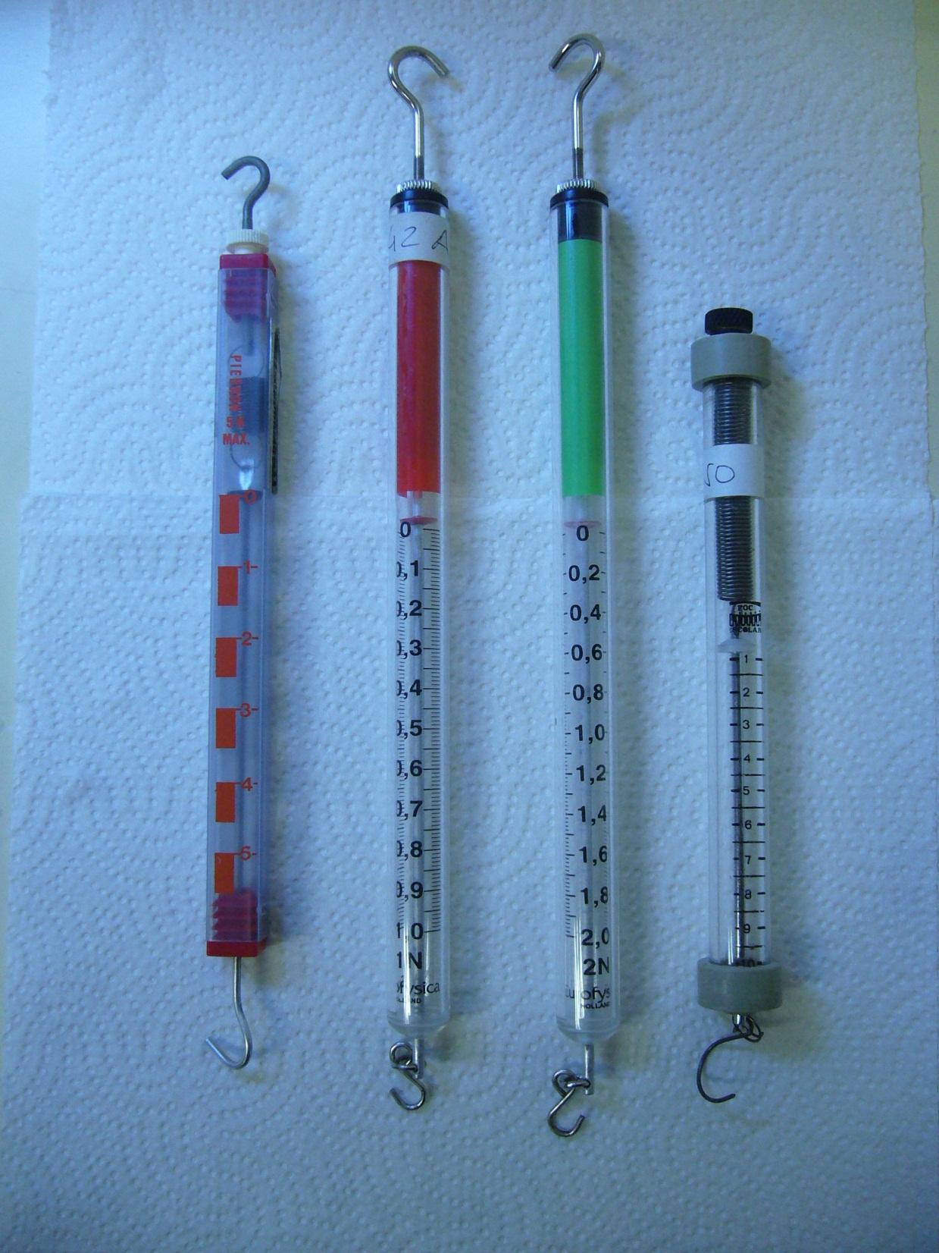
Escola Secundária Poeta Joaquim Serra
7.º ano
Terra no Espaço O Planeta Terra
A.P. – Determinação da massa e do peso de um corpo
Objetivo
Material
Procedimento
Registo de dados
Tratamento de dados
Análise e discussão dos resultados obtidos
4

Slide 5
Escola Secundária Poeta Joaquim Serra
7.º ano
Terra no Espaço O Planeta Terra
A.P. – Determinação da massa e do peso de um corpo
Objetivo
Procedimento:
Material
I. Colocar o objeto em estudo sobre uma balança e registar na tabela o respetivo valor de massa.
II. Prender o objeto em estudo no dinamómetro de forma a que fique suspenso. Registar na tabela o valor de peso indicado no dinamómetro.
III. Completar a tabela com os dados obtidos por cada um dos grupos de alunos.
IV. Calcular o quociente entre o valor de peso e o valor de massa de cada um dos objetos.
Procedimento
Registo de dados
Tratamento de dados
Análise e discussão dos resultados obtidos
5

Slide 6
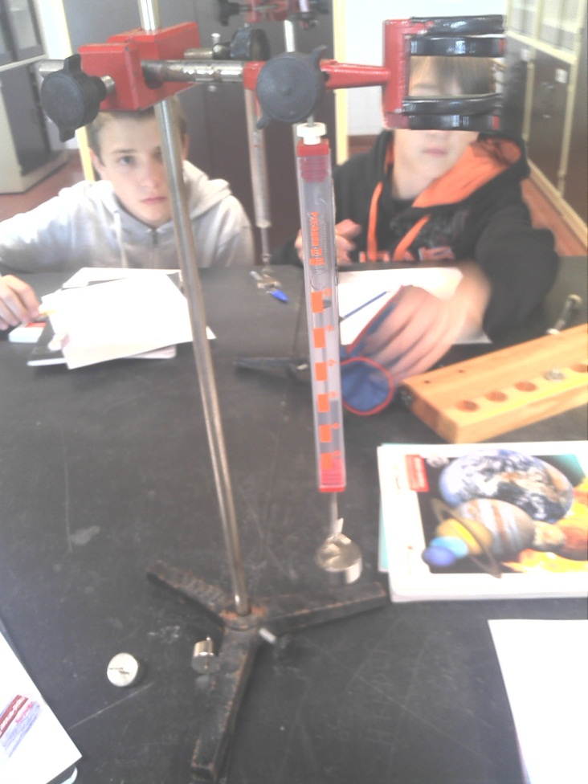
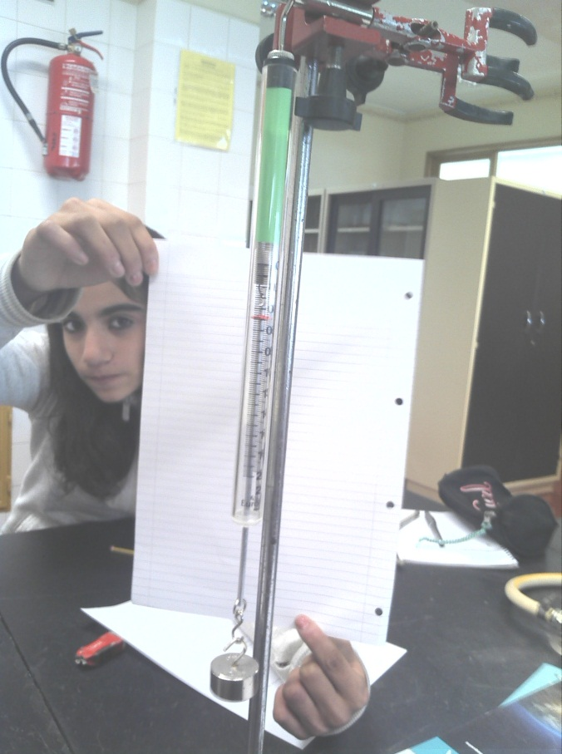
Escola Secundária Poeta Joaquim Serra
7.º ano
Terra no Espaço O Planeta Terra
A.P. – Determinação da massa e do peso de um corpo
Objetivo
Procedimento:
Material
Procedimento
Registo de dados
Tratamento de dados
Análise e discussão dos resultados obtidos
6

Slide 7
Escola Secundária Poeta Joaquim Serra
7.º ano
Terra no Espaço O Planeta Terra
A.P. – Determinação da massa e do peso de um corpo
Objetivo
Registo de Dados:
Material
Procedimento
Registo de dados
Tratamento de dados
Análise e discussão dos resultados obtidos
7

Slide 8
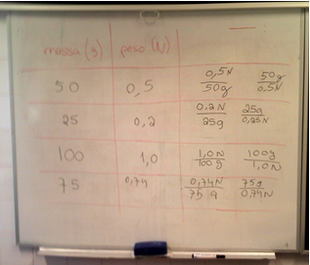
Escola Secundária Poeta Joaquim Serra
7.º ano
Terra no Espaço O Planeta Terra
A.P. – Determinação da massa e do peso de um corpo
Objetivo
Registo de Dados:
Material
Procedimento
Registo de dados
Tratamento de dados
Análise e discussão dos resultados obtidos
8

Slide 9
Escola Secundária Poeta Joaquim Serra
7.º ano
Terra no Espaço O Planeta Terra
A.P. – Determinação da massa e do peso de um corpo
Objetivo
Tratamento de dados:
Material
Procedimento
Registo de dados
Tratamento de dados
Análise e discussão dos resultados obtidos
9

Slide 10
Escola Secundária Poeta Joaquim Serra
7.º ano
Terra no Espaço O Planeta Terra
A.P. – Determinação da massa e do peso de um corpo
Objetivo
Tratamento de dados:
Material
Massa (grama) | Peso (newton) | $$\frac{\text{Peso}\text{ (}\text{N}\text{)}}{\text{Massa}\text{ (}\text{k}\text{g}\text{)}}$$
Procedimento
Registo de dados
Tratamento de dados
Análise e discussão dos resultados obtidos
10

Slide 11
Escola Secundária Poeta Joaquim Serra
7.º ano
Terra no Espaço O Planeta Terra
A.P. – Determinação da massa e do peso de um corpo
Objetivo
Tratamento de dados:
Material
Massa (grama) | Peso (newton) | $$\frac{\text{Peso}\text{ (}\text{N}\text{)}}{\text{Massa}\text{ (}\text{k}\text{g}\text{)}}$$
25 | 0,2
50 | 0,5
75 | 0,74
100 | 1,0
Procedimento
Registo de dados
Tratamento de dados
Análise e discussão dos resultados obtidos
11

Slide 12
Escola Secundária Poeta Joaquim Serra
7.º ano
Terra no Espaço O Planeta Terra
A.P. – Determinação da massa e do peso de um corpo
Objetivo
Tratamento de dados:
Material
Massa (grama) | Peso (newton) | $$\frac{\text{Peso}\text{ (}\text{N}\text{)}}{\text{Massa}\text{ (}\text{k}\text{g}\text{)}}$$
25 | 0,2 | 25 g $×\frac{\text{1 }\text{kg}}{ \text{1000 }\text{g}}=\text{0,025 }$ $$\frac{\text{0,2 }\text{N}}{\text{0,025 }\text{kg}}=\text{8 }\text{N}\text{/}\text{kg}$$
50 | 0,5
75 | 0,74
100 | 1,0
Procedimento
Registo de dados
Tratamento de dados
Análise e discussão dos resultados obtidos
12

Slide 13
Escola Secundária Poeta Joaquim Serra
7.º ano
Terra no Espaço O Planeta Terra
A.P. – Determinação da massa e do peso de um corpo
Objetivo
Tratamento de dados:
Material
Massa (grama) | Peso (newton) | $$\frac{\text{Peso}\text{ (}\text{N}\text{)}}{\text{Massa}\text{ (}\text{k}\text{g}\text{)}}$$
25 | 0,2 | $$\text{8 }\text{N}\text{/}\text{kg}$$
50 | 0,5 | 10 N/kg
75 | 0,74 | 9,9 N/kg
100 | 1,0 | 10 N/kg
Procedimento
Registo de dados
Tratamento de dados
Análise e discussão dos resultados obtidos
13

Slide 14
Escola Secundária Poeta Joaquim Serra
7.º ano
Terra no Espaço O Planeta Terra
A.P. – Determinação da massa e do peso de um corpo
Objetivo
Tratamento de dados:
Material
Massa (grama) | Peso (newton) | $$\frac{\text{Peso}\text{ (}\text{N}\text{)}}{\text{Massa}\text{ (}\text{k}\text{g}\text{)}}$$
25 | 0,2 | $$\text{8 }\text{N}\text{/}\text{kg}$$
50 | 0,5 | 10 N/kg
75 | 0,74 | 9,9 N/kg
100 | 1,0 | 10 N/kg
Procedimento
Registo de dados
Tratamento de dados
Análise e discussão dos resultados obtidos
1 kg pesa 10 N, à superfície da Terra ou 100 g pesam 1N
14

Slide 15
Escola Secundária Poeta Joaquim Serra
7.º ano
Terra no Espaço O Planeta Terra
A.P. – Determinação da massa e do peso de um corpo
Objetivo
Tratamento de dados:
Material
Representa os valores obtidos num gráfico, considerando a massa como varíavel independente e o peso como variável dependente:
Procedimento
variável dependente
Registo de dados
Tratamento de dados
Análise e discussão dos resultados obtidos
variável independente
15

Slide 16
Escola Secundária Poeta Joaquim Serra
7.º ano
Terra no Espaço O Planeta Terra
A.P. – Determinação da massa e do peso de um corpo
Objetivo
Tratamento de dados:
Material
Representa os valores obtidos num gráfico, considerando a massa como varíavel independente e o peso como variável dependente:
Procedimento
variável dependente
Peso (newton)
Registo de dados
Tratamento de dados
Análise e discussão dos resultados obtidos
Massa (grama)
variável independente
16

Slide 17
Escola Secundária Poeta Joaquim Serra
7.º ano
Terra no Espaço O Planeta Terra
A.P. – Determinação da massa e do peso de um corpo
Objetivo
Tratamento de dados:
Material
Representa os valores obtidos num gráfico, considerando a massa como varíavel independente e o peso como variável dependente:
Procedimento
variável dependente
Peso (newton)
Registo de dados
1,0
0,9
0,8
Tratamento de dados
0,7
0,6
0,5
Análise e discussão dos resultados obtidos
0,4
0,3
0,2
0,1
10
20
30
40
50
60
70
80
90
100
Massa (grama)
variável independente
17

Slide 18
Escola Secundária Poeta Joaquim Serra
7.º ano
Terra no Espaço O Planeta Terra
A.P. – Determinação da massa e do peso de um corpo
Objetivo
Tratamento de dados:
Material
Representa os valores obtidos num gráfico, considerando a massa como varíavel independente e o peso como variável dependente:
Procedimento
variável dependente
Peso (newton)
Registo de dados
1,0

0,9
0,8

Tratamento de dados
0,7
0,6
0,5

Análise e discussão dos resultados obtidos
0,4
0,3
0,2

0,1
10
20
30
40
50
60
70
80
90
100
Massa (grama)
variável independente
18

Slide 19
Escola Secundária Poeta Joaquim Serra
7.º ano
Terra no Espaço O Planeta Terra
A.P. – Determinação da massa e do peso de um corpo
Objetivo
Análise e discussão dos resultados obtidos:
Material
a) O que distingue a massa e o peso de um corpo?
b) O que é um dinamómetro?
c) Qual é a relação que existe entre peso e massa de um corpo, à superfície da Terra?
d) Qual é o teu peso à superfície da Terra?
Procedimento
Registo de dados
Tratamento de dados
Análise e discussão dos resultados obtidos
19

Slide 20
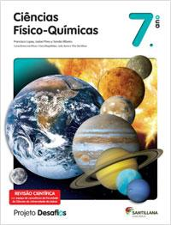

Slide 21
p.96

Slide 22
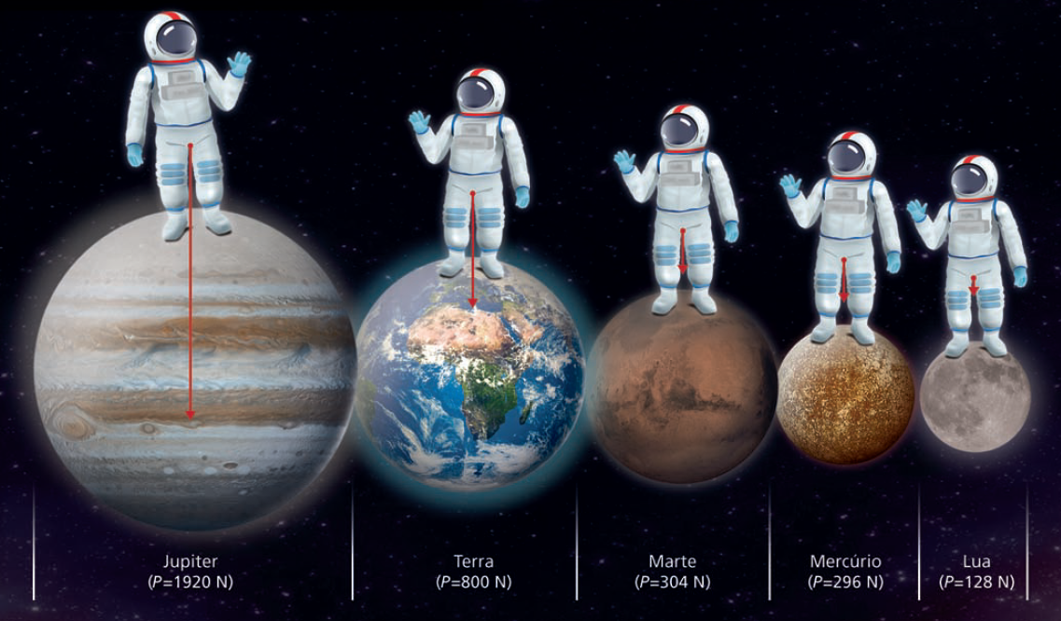
p.94
O mesmo astronauta com a massa de 80 kg tem diferentes pesos, em diferentes planetas do Sistema Solar. O peso do corpo é tanto maior quanto menor for a distância entre o corpo e o centro do planeta e quanto maior for a massa do planeta.

Slide 23
Terra no Espaço O planeta Terra
Escola Secundária Poeta Joaquim Serra
7.º ano
A força de atração gravitacional
Elisabete C.A., Jan. 2013
23

Slide 24
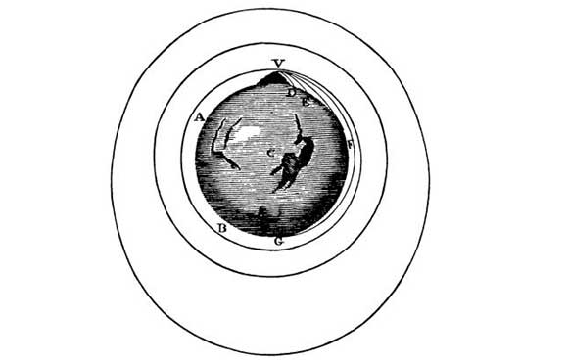
Escola Secundária Poeta Joaquim Serra
7.º ano
Terra no Espaço O Planeta Terra
A força de atração gravitacional
Isaac Newton ⎯ Lei da Gravitação Universal
Newton imaginou que projéteis poderiam ser disparados desde o alto de uma montanha …
A diferença entre uma maçã e a Lua, é que a Lua tem um movimento de queda permanente, enquanto a maçã embate com a superfície da Terra.
24

Slide 25
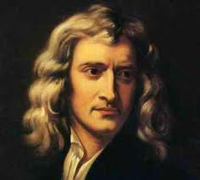
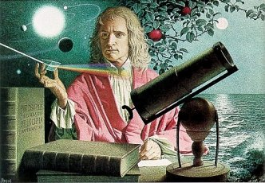
Escola Secundária Poeta Joaquim Serra
7.º ano
Terra no Espaço O Planeta Terra
A força de atração gravitacional
Isaac Newton
http://en.wikipedia.org (jan_2013)
http://teachertech.rice.edu (jan_2013)
25

Slide 26
Escola Secundária Poeta Joaquim Serra
7.º ano
Terra no Espaço O Planeta Terra
A força de atração gravitacional
A Lua não cai a direito para a Terra, a Terra não cai a direito para o Sol e o Sol não cai a direito para o centro da galáxia porque todos têm movimentos com velocidades adequadas que lhes permitem estar em órbita. Mas estar em órbita é uma forma de cair permanentemente, sem nunca atingir o objecto em torno do qual se orbita.
26

Slide 27
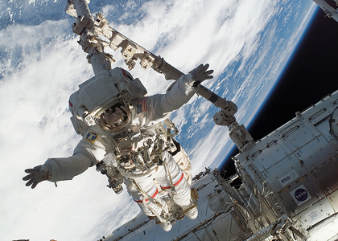
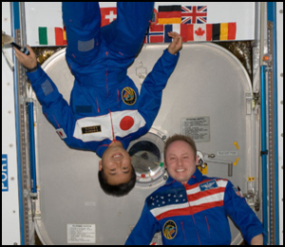
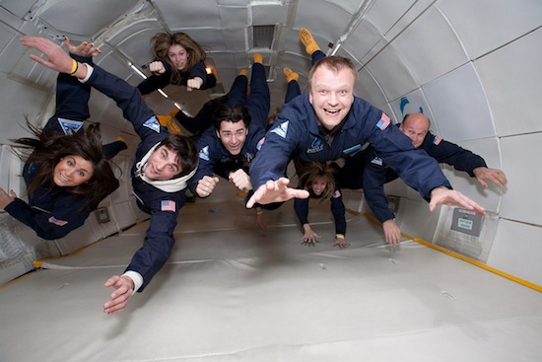
Escola Secundária Poeta Joaquim Serra
7.º ano
Terra no Espaço O Planeta Terra
A força de atração gravitacional
Porque é que os astronautas se movem de forma diferente quando não estão na Terra?
http://spaceflight.nasa.gov (2009)
http://www.nasa.gov/astronauts/ (2010)
http://attractionsmagazine.com/blog (2010)
27

Slide 29
10
15
3
3
3
3
Dados por ordem crescente: 3

Slide 30
20
Nome das grandezas junto aos eixos: 2 + 2
Unidades da grandezas representadas: 2 + 2
Escalas nos eixos: 2 + 2
Representação dos 4 pontos: 2 + 2 + 2 + 2

Slide 31
25
Por cada característica indicada: 3 (x 8)
Frases completas: 1

Slide 32
10
O que é: 5
Como
funciona: 5

Slide 33
10
Referência a “à superfície da Terra”: 3
Resposta completa, indicando unidades: 7
10
Indicar a massa: 2
Cálculos indicando a relação 10N/kg: 4
Unidades: 2
Resposta completa: 2

